Slide 1
General forsamling 2022 1. marts kl. 19.00 Høbjerghytten ved Skoven 6 SIND Gribskov lokal forening

Slide 2
Deltagere GF SIND Gribskov 2022
Ole Hageman, Formand for Sind hovedstadens repræsentationskreds
Kim Keldgaard, Formand for Region hovedstaden, Sind
Lisa Tange, Revisor
Per Mundes, Næstformand
Kristian Kreiner, Kasser
Kristina Kreiner, Formand

Slide 3
Referat af Sind Gribskov GF 2022
Valg af dirigent, referent og stemmertæller
Følgende blev udvalgt til dirigent, referent og stemmertæller: Kristina Kreinier
Bestyrelsens beretning fremlægges til debat og godkendelse - Se slide næste side
Beretning er godkendt af de fremmødte ved general forsamlingen
Det reviderede regnskab for det seneste år fremlægges til debat og godkendelse og budget for det kommende år fremlægges til orientering
Regnskab og budget blev godkendt og underskrevet af Formand, Klasser og revisor
Behandling af indkomne forslag, herunder ændringer ti vedtægterne Valg af bestyrelsesmedlemmer og evt. suppleanter
Ingen
Valg af revisor og mindst en revisor suppleant
Lisa Tange stillede op igen og blev valgt
Valg af øvrige tillidsposter
Både formand, næstformand og kasser fortsætter i bestyrelsen.
Behandling af evt. forslag til Landsforeningens ordinære landsmøder (afholdes hvert 3. år)
Ingen
Eventuelt
Lisa foreslog, at vi skulle snakke mere sammen bl.a. ifm. at de har fået fondsmidler til at oprette trivselsgrupper for børn og unge, der er udfordret på deres trivsel på den ene eller anden måde. Og Bebuddy kunne komme ind under denne paraply fremadrettet.
Der blev endvidere nævnt at vi mangler et sted, hvor borgere kan se, hvad der er af sociale tilbud i kommunen. Med inspiration fra Socialkompasset i Århus kommune, er Frivilligcenteret i gang med et lign projekt, hvor man kan få et overblik, over hvad det er kommunen tilbyder. Vi har også foreningsvejviseren på Helsinge frivilligcenters hjemmeside.

Slide 4
Bestyrelsens beretning 2021 (Godkendt) GF SIND Gribskov 2022
Modtog 120.000 kr. i Fondsmidler fra Gribskov Kommune til at igangsætte projekt “Søskende grupper” Dec. 2019
Kick start af project “søskendegrupper” Feb./marts 2021
Rekruttering af 10 gruppeledere Marts/April 2021
Uddannelse af 10 gruppeledere April – Aug. 2021
Afholdelse af GF Sind Gribskov lokal forening Sept. 2021
Rekruttering af børn til Bubuddy grupper Nov. / Dec. 2021
Opstart af søskendegrupper med 7 i hver gruppe Jan. 2022

Slide 5
Regnskab 2021 (Godkendt) GF SIND Gribskov 2022

Slide 6
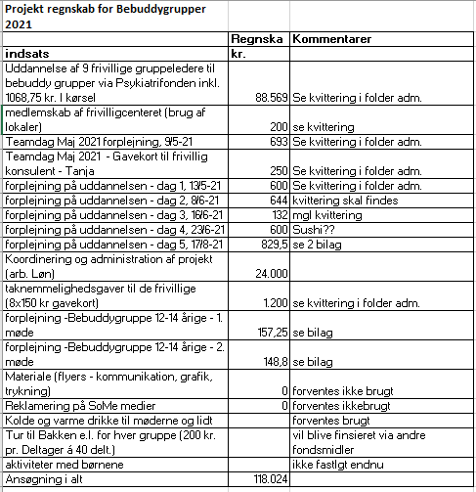
Regnskab Bebuddy grupper 2021 (Godkendt) GF SIND Gribskov 2022

Slide 7
Sind Gribskov Budget 2022 GF SIND Gribskov 2022

Slide 8
Valg af bestyrelsesmedlemmer og evt. suppleanter GF SIND Gribskov 2021
Nuværende bestyrelsesmedlemmer
Kristina Kreiner – Formand (Fortsætter)
Per mundus – Næstformand (Fortsætter)
Kristian Kreiner – Kasser (Fortsætter)
Ny revisor
Revisor: Lisa Tange (genopstiller og valgt)
Revisor suppleant: Lotte Mundus (genopstiller og valgt)

